Slide 1
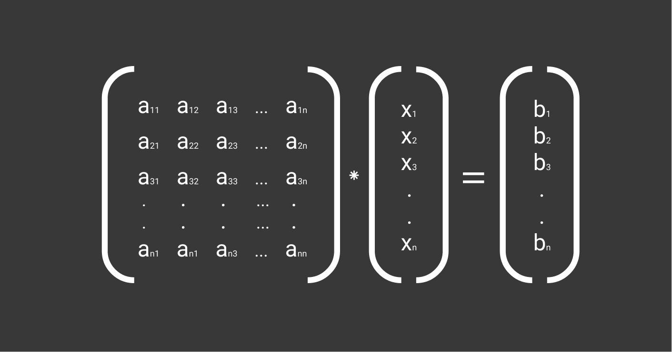
Resolução de Sistemas Lineares
Allyson Alvim Ribeiro
Alef Iury
Valéria Caroliny

Slide 2
Resolução de Sistemas Lineares
Sistemas Lineares são um conjunto de equações lineares que possuem mais de um fator desconhecido.
Sua aplicabilidade nas mais diversas áreas do conhecimento faz com que sua resolução seja de suma importância.

Slide 3
Métodos Diretos
São aqueles que, a menos de erros de arredondamento, fornecem a solução exata do sistema linear, após um número finito de operações, caso ela exista
Regra de Cramer
Matriz inversa
Método da eliminação de Gauss
Fatoração LU
Fatoração Cholesky

Slide 4
Métodos Iterativos
Geram uma sequência de vetores {xk}, a partir de uma aproximação inicial x0, e sobre certas condições esta sequência converge para a solução, caso ela exista
Método Iterativo de Gauss-Jacobi
Método Iterativo de Gauss-Seidel

Slide 5

Fatoração de Cholesky
A fatoração de Cholesky é definida para a resolução de sistemas lineares (n x n) cuja matriz do Sistema é Simétrica e Definida Positiva.
A matriz pode ser fatorada na forma A = G X Gt.
G: n x n é uma matriz triangular inferior com elementos da diagonal estritamente positivos. (Obtido através da equação matricial.)
A: n x n, matriz simétrica e definida positiva

Slide 6
Método de Gauss-Jacobi
Este método busca melhorar a aproximação inicial por meio de repetidas iterações, até que se obtenha uma precisão mínima desejada.
A resolução dos problemas se da pela transformação do sistema linear Ax = b em x = Cx + g . Para isso isola-se os vetores X1,X2...Xn mediante a separação das linhas do sistema inicial.
Obs.: Nos métodos iterativos os pivôs de cada coluna devem ser diferentes de zero.
O método consiste em, dada aproximação inicial X(0), obter X(1)...X(k)... Através da relação X(k+1)=Cx(k)+g.

Slide 7
Método de Gauss-Seidel
Semelhante ao método de Gauss-Jaconi, obedece os mesmos critérios de convergência. Contudo, utiliza-se para o calculo de uma componente X(k+1) o valor mais recente das demais componentes.
Portanto, no método de Gauss - Seidel, quando calculamos x (k+1) j usamos todos os valores de x (k+1) 1, ... , x (k+1 ) j−1 que já foram calculados e os valores x (k ) j+1, . . . , x (k) n restantes.
Obs.: Apresenta convergência mais rápida do que o anterior.

Slide 8
Vantagens X Desvantagens
Métodos iterativos
Menos suscetíveis ao acúmulo de erros de arredondamento do que o método de Eliminação de Gauss, por exemplo;
Têm convergência assegurada apenas sob certas condições;
Utiliza valores anteriores para o cálculo do valor posterior, esse fato pode influenciar na precisão dos resultados.
Provavelmente mais eficientes para sistemas de grande porte, principalmente com a utilização de computação de alto desempenho (vetorial e paralela);
São mais econômicos para a memória do computador.

Slide 9
Vantagens X Desvantagens
Métodos diretos
Oferecem respostas exatas, pois não dependem de margens de erro.
Para a geração de respostas os algoritmos devem ser executados até o fim (não existem margens para se estar satisfeito);
As matrizes a serem utilizadas nas operações devem ser armazenadas em sua integridade, uma vez que as operações são feitas sobre essas mesmas matrizes. Ao contrário dos métodos iterativos em que as matrizes utilizadas podem rapidamente serem computadas e transferidas para um vetor para usos posteriores.

